Slide 1

ENCUESTA COOPERATIVA IMAGINACCION
MALL COSTANERA CENTER
19 JUNIO 2012

Slide 2
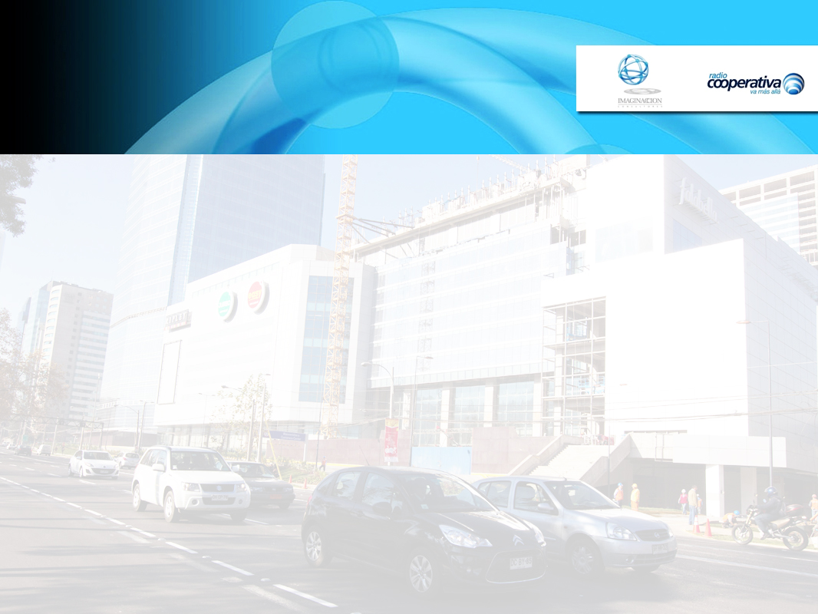
FICHA TÉCNICA
Estudio cuantitativo con aplicación de encuesta telefónica a 324 casos, en la REGIÓN METROPOLITANA
Universo: Hogares que cuentan con conexión telefónica fija, en la Región Metropolitana.
Selección de la Muestra: muestreo sistemático de números de teléfonos residenciales.
Margen de error muestral: 5,4% a un nivel de confianza de 95%.
Fecha de Terreno: Sábado 16 de junio de 2012.

Slide 3
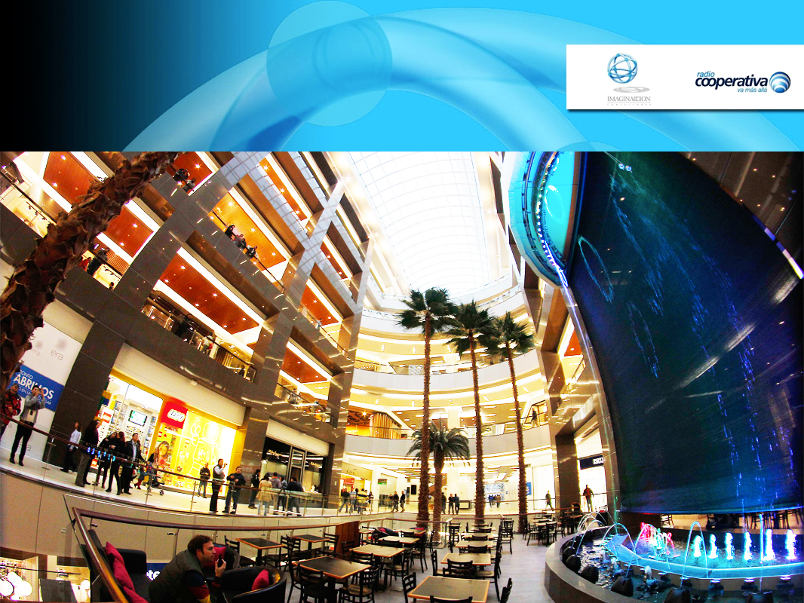
RESULTADOS

Slide 4
Para Ud. y su familia ¿Qué tan probable es que visiten el Mall Costanera Center próximamente?
100% CASOS

Slide 5
En su familia ¿Cuál creen que será la principal consecuencia POSITIVA de este nuevo centro comercial?
100% CASOS

Slide 6
En su familia ¿Cuál creen que será la principal consecuencia NEGATIVA de este nuevo centro comercial?
100% CASOS

Slide 7
En su familia, ¿Creen que el Mall Costanera Center es una contribución o un problema para Santiago?
100% CASOS

Slide 8
En su familia ¿Creen que los santiaguinos deben sentirse orgullosos del Costanera Center?
100% CASOS

Slide 9
Ud. o algún integrante de su familia considera que se verá afectado por el Centro Comercial Costanera Center?
100% CASOS

Slide 10
COMENTARIOS

Slide 11
Durante la encuesta realizada, el 52,8% de las familias encuestadas respondió que difícilmente visitarán el Mall Costanera Center próximamente. Mientras que el 46,6% dice que es probable que lo visiten pronto.
La principal consecuencia positiva que ven las familias de la Región Metropolitana a la apertura de este nuevo Mall, es que “generará empleo”, así lo declara el 60,5% de las familias encuestadas. Mientras que hay un 22,5% que considera que “se convertirá en un centro de atracción turística” y un 14,8% de las familias encuestadas, declara que “ir a comprar será un agrado”.
En cuanto a las consecuencias negativas que se perciben de este nuevo Mall, un 51,9% de las familias de la Región Metropolitana considera que es el “posible caos vial” en las calles aledañas al centro comercial. Un 23,5% respondió que será la saturación del metro (principalmente de las líneas 1 y 4), y el 21,9% cree que desaparecerá el pequeño comercio que se encuentra en la cercanía del Mall.

Slide 12
“Una contribución para Santiago”, opina el 62,7% de las familias encuestadas del nuevo centro comercial. Mientras que hay un 34,9% que considera que será un problema para la capital del país.
Finalmente, solo un 18,2% de las familias encuestadas considera que se verá directamente afectado por la construcción y apertura de este nuevo centro comercial. Mientras que el 81,5% considera que no se verá afectado.

Slide 13
ENCUESTA COOPERATIVA IMAGINACCION
MALL COSTANERA CENTER
19 JUNIO 2012

